Slide 1
AVSAU - Atendimento de clínica médica e cirúrgica em cães e gatos
COORDENADOR DE PROJETO: PROF. DR. LEANDRO BRANCO ROCHA

Slide 2
Objetivo:
O projeto de extensão AVSAU - Atendimento de clínica médica e cirúrgica em cães e gatos teve como objetivo promover a saúde animal, através de atendimentos à comunidade do estado de Sergipe, correlacionados à Clínica Médica e Cirúrgica de Cães e Gatos, auxiliando na melhoria da saúde desses animais e precavendo o risco de contágio por doenças zoonóticas aos seus tutores.

Slide 3
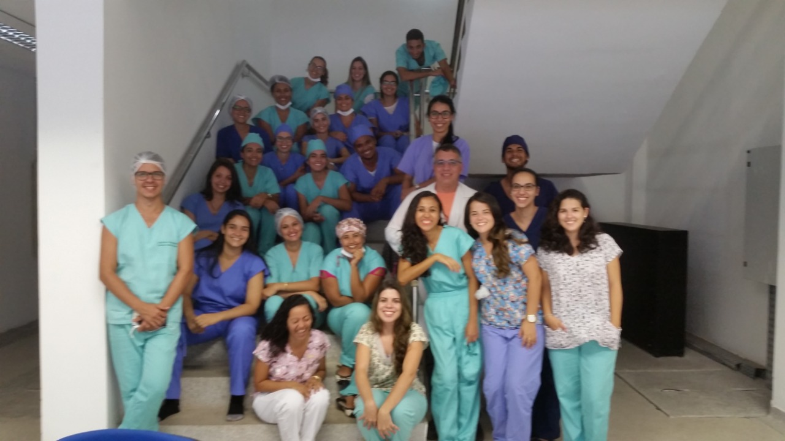
Alunos prontos para acompanhar procedimentos cirúrgico.
Alunos prontos para atendimentos clínicos.

Slide 4
Metodologia:
Os atendimentos realizados ocorreram por marcação prévia submetidos em contato com a secretária do Hospital Universitário Veterinário.
Conforme avaliação no atendimento podendo resultar na solicitação de exames complementares, prescrição de tratamento clínico ou encaminhamento para procedimentos cirúrgicos.

Slide 5
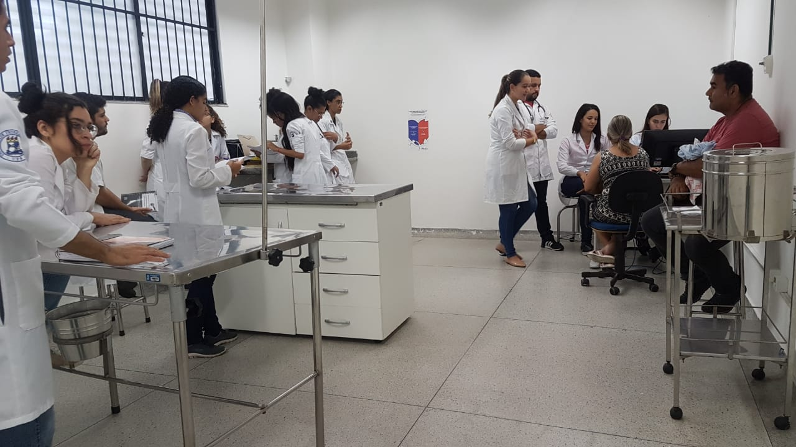
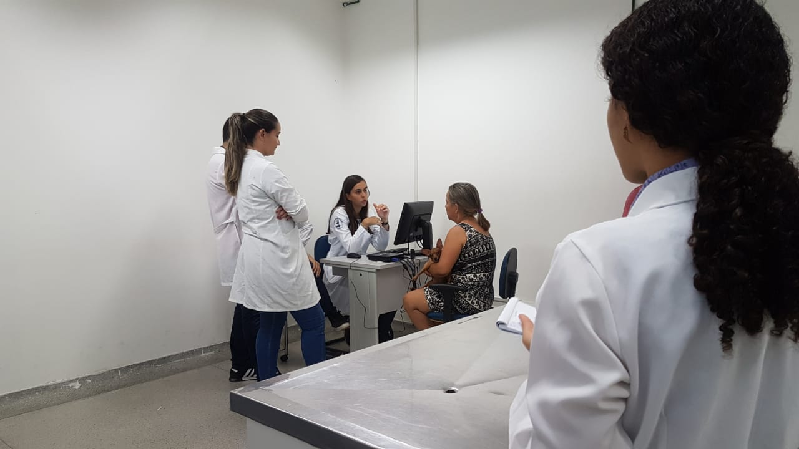
Foto da clinica
ATENDIMENTOS CLÍNICOS

Slide 6
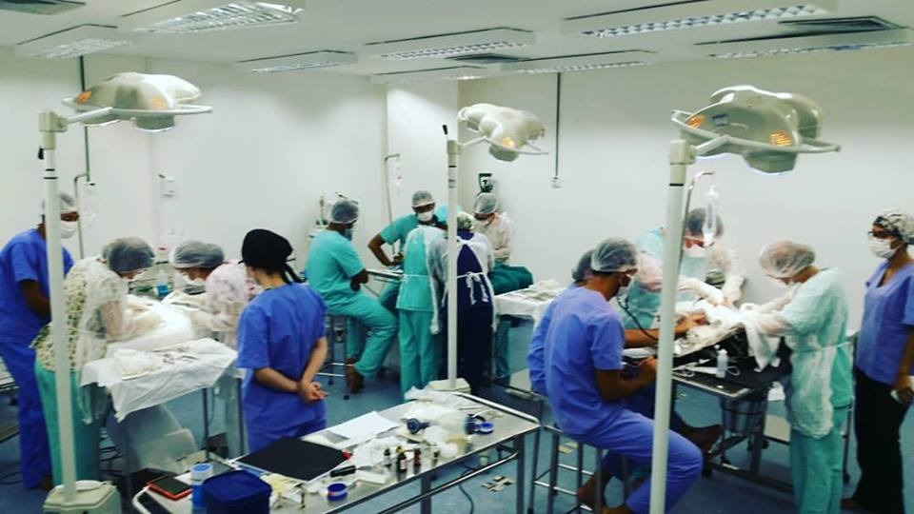
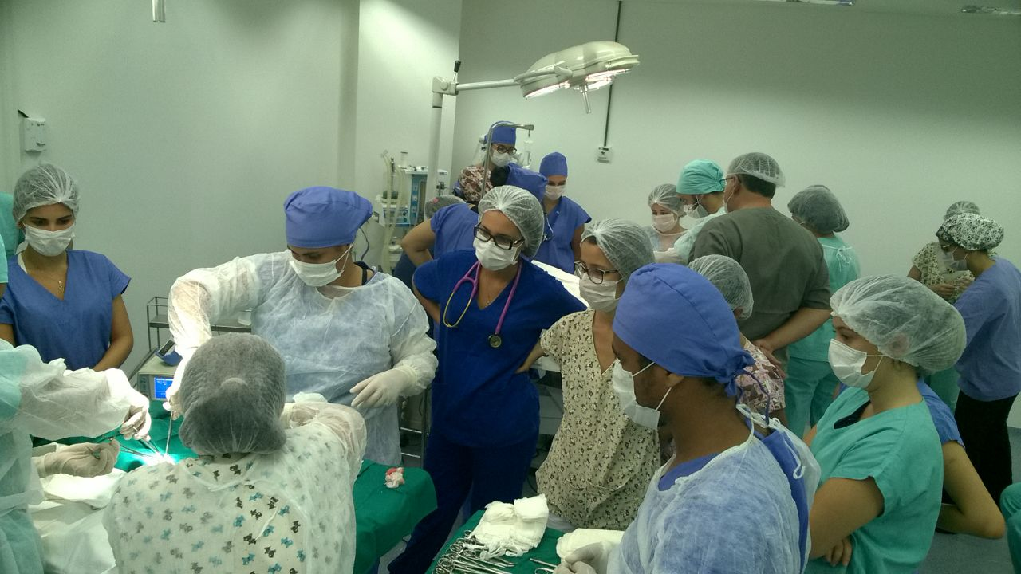
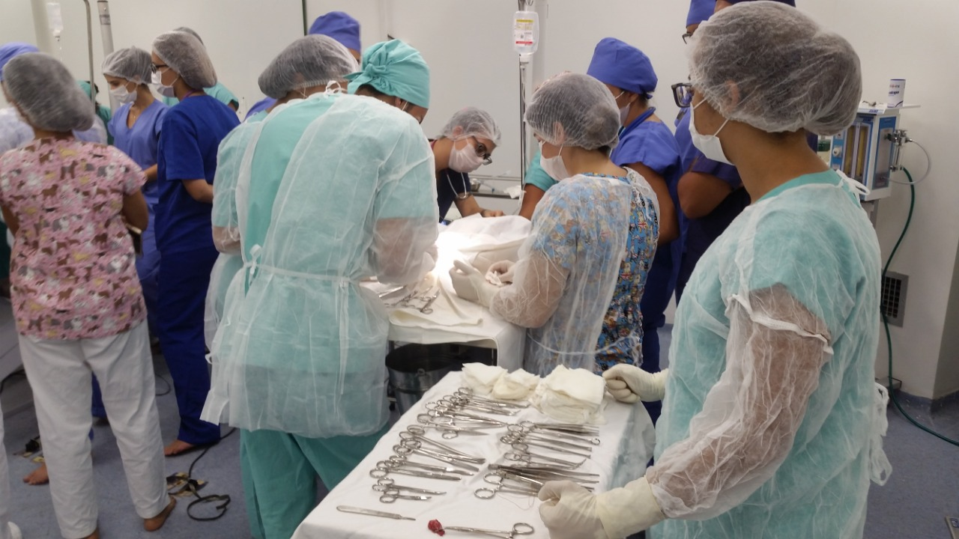
Foto da cirurgia
PROCEDIMENTOS CIRÚRGICOS

Slide 7
Resultados Obtidos:

Slide 8
Resultados Obtidos:

Slide 9
Conclusão
O projeto estimulou o desenvolvimento de conhecimento teórico e prático da clínica médica e cirúrgica, tornando os alunos melhor preparados para a atuação no campo de trabalho após a graduação, além de ajudar a tutores que valorizam a saúde dos seus animais, mas não tem condições financeiras para levar seus pets para veterinários particulares.

Slide 10
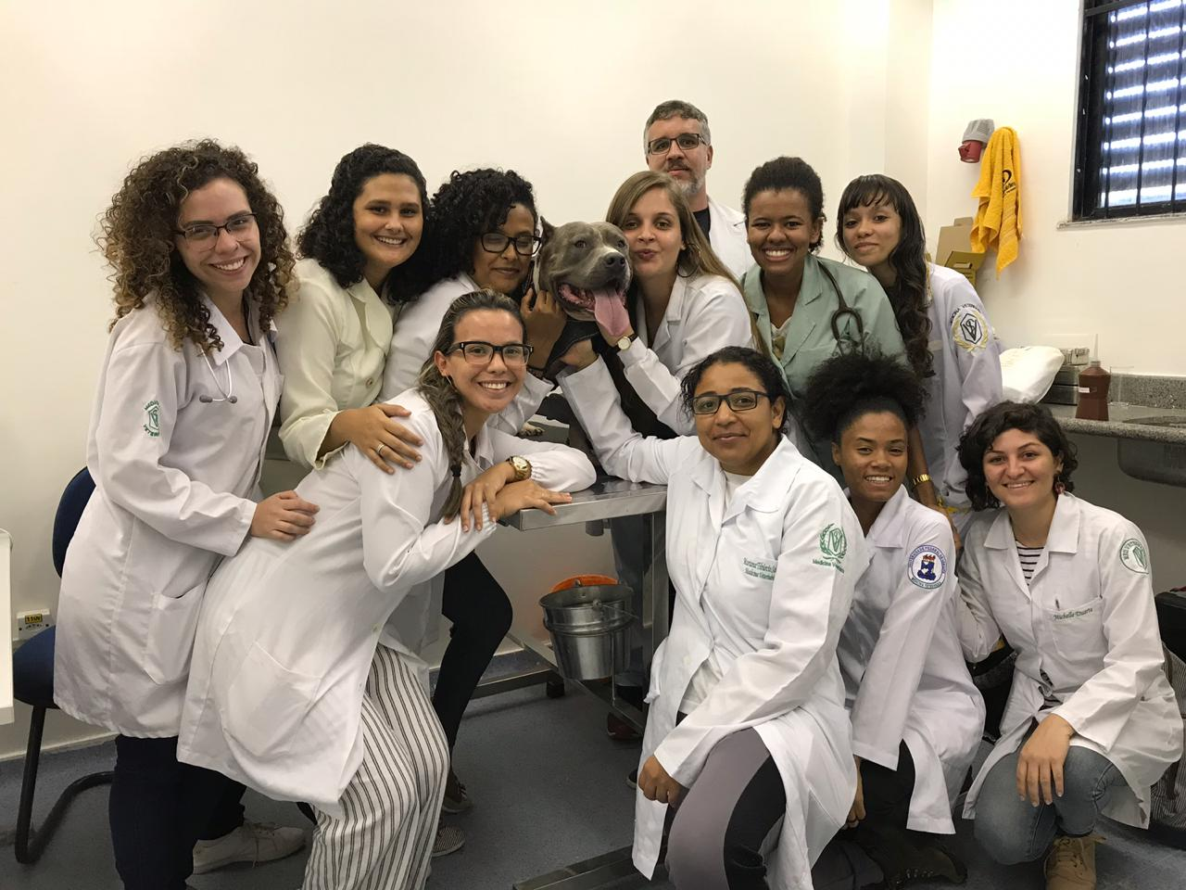
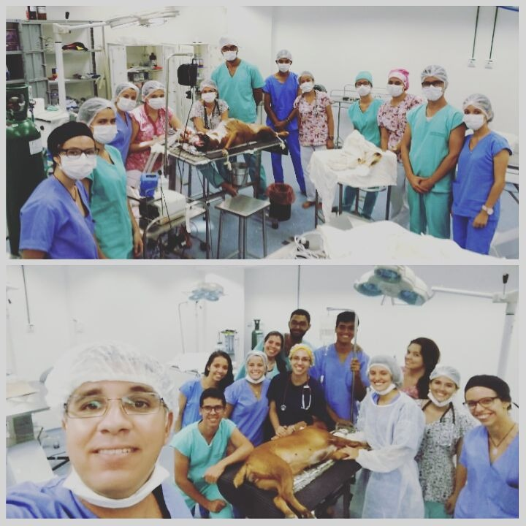
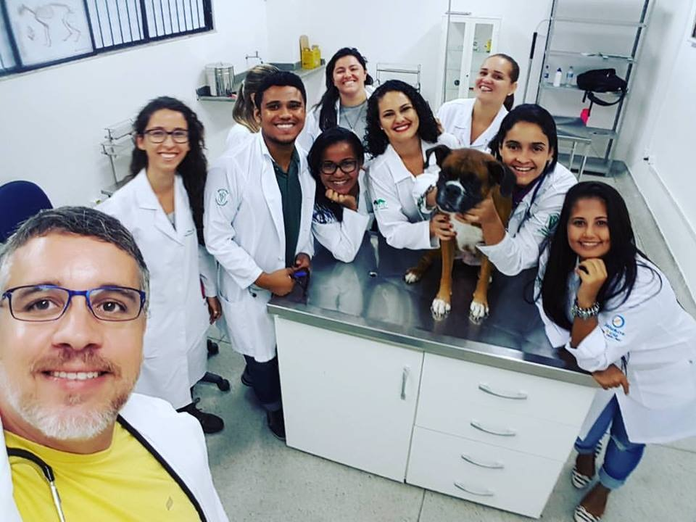
OBRIGADO!!!!!!

